Slide 1
Современное профессиональное образование как основа создания пространства инноваций в регионе
Федеральное государственное бюджетное образовательное учреждение высшего образования
«Магнитогорский государственный технический университет им. Г.И. Носова»

Slide 2
Останутся ли в 2025 г. на улицах городов
не электрические автомобили?

Slide 3
Третья промышленная революция.
П.Г. Щедровицкий - член правления Центра стратегических разработок «Северо-Запад», зав. Кафедрой стратегического планирования и методологии управления НИЯУ МИФИ, член экспертного совета Правительства РФ

Slide 4
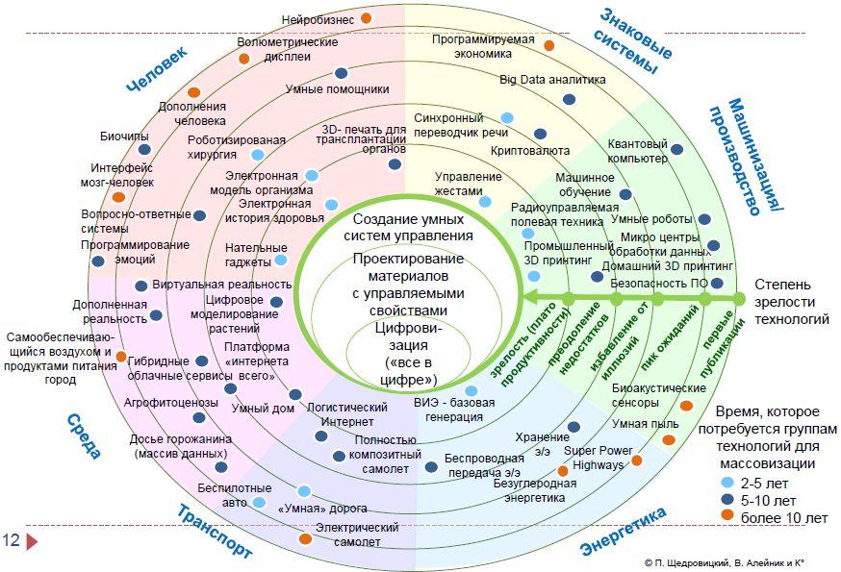
Платформа технологий Новой промышленной революции

Slide 5
Вывод:
Актуальной задачей является не только подготовка квалифицированных кадров, но и
создание инновационных технологий, обеспеченных такими кадрами.

Slide 6
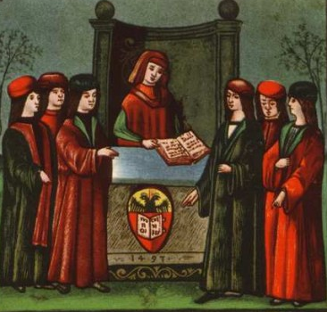
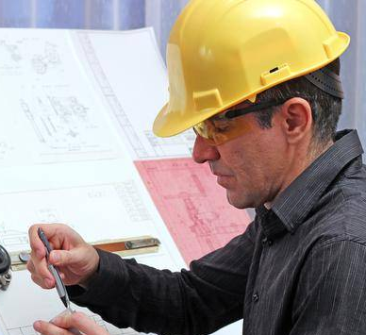
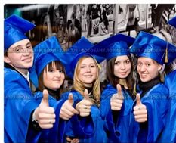
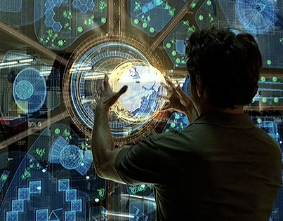
Смена парадигмы университета

Slide 7
А.Б. Соболев - директор Департамента государственной политики в сфере высшего образования
«Программа создания опорных университетов»

Slide 8
Кто даст шанс миру будущего?
ЛЮДИ | СЕКТОРА
Предприниматели; Мечтатели; Творцы нового; Любящие то, что делают | Новые ИТ: облака, нейронет; ИскИн; Робототехника: для дома, для работы, для транспорта; Энергетика: «Умные сети», «Зеленая» энергетика; микрогенерация; Новые материалы и 3D печать; Биотехнологии и генетика (новая еда, медицина, городская среда); Медицина: персональная, превентивная, умная.

Slide 9
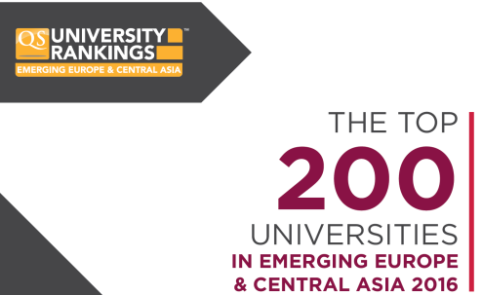
Визитная карточка университета
World rank 701
МГТУ им. Г.И. Носова как региональный опорный университет сегодня:
около 15 000 студентов всех форм обучения;
более 250 реализуемых образовательных программ (31 УГНС), в том числе:
150 программ подготовки специалистов и бакалавров;
30 магистерских программ;
45 программ подготовки аспирантов;
5 докторских диссертационных советов по 10 научным
специальностям;
10 базовых кафедр на ведущих предприятиях региона
Попечительский совет возглавляет Губернатор Челябинской области;
участник создания промышленных кластеров в Челябинской области;
объем НИОКР на ед. ППС в 2016 г. составил 362,25 тыс. руб.;
доходы МИПов вуза в 2016 г. составили 93,1 млн руб.;
инжиниринговым центром выполнены в 2016 г. 35 договоров на сумму
199 млн руб.;
вуз реализует три международных TEMPUS-проекта;
вуз реализует международный проект Горизонт 2020;
число публикаций, индексируемых в Scopus, в расчете на 100 НПР в 2016 г.
составляет 23,5 ед.
В период 2010-2016 гг. шесть проектов МГТУ становились победителями конкурса на право получения субсидий на реализацию комплексных проектов по созданию высокотехнологичного производства (в соответствии с постановлением Правительства Российской Федерации от 9 апреля 2010 г. № 218): совместные проекты с ОАО «ММК-Метиз», ОАО «Мотовилихинские заводы», ОАО «ММК», ООО «Канта».
МГТУ победитель конкурса на предоставление государственной поддержки пилотных проектов по созданию и развитию инжиниринговых центров. МГТУ победитель всех четырех очередей конкурса программ развития студенческих объединений.

Slide 10
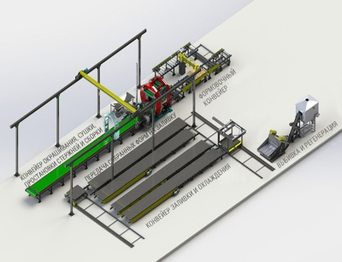
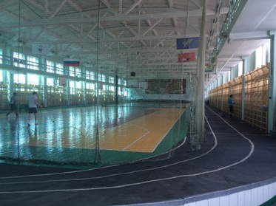
Стратегические проекты опорного университета
Научно-образовательный центр новых материалов и iSmArt-металлургии
Проектная школа
Трансграничный
опорный университет
Южного Урала
Открытое информационное пространство научных коммуникаций в области iSmArt-металлургии
Комфортная среда
Время компетенций и профессионализма

Slide 11
Научно-образовательный центр новых материалов и iSmArt-металлургии
Организация высокотехнологичного производства литых изделий
из сплавов со специальными свойствами
(износостойких, жаропрочных и жаростойких, коррозионностойких и др.),
ориентированного на импортозамещение
Потребители
литых изделий:
Горнодобывающая промышленность
Нефтегазовая
Целлюлозно-бумажная
Металлургия
Строительство и электроэнергетика;
Обогатительное производство
Машино- и станкостроение
Внедрение
и адаптация
результатов НИР (интеллектуальной собственности)
к условиям производства
Производство
Разработка
новых
составов
сплавов
с заданными свойствами
Научно-экспериментальная база
НОЦ новых материалов и iSmArt-металлургии
Создание новых сплавов
Подготовка кадров
Крупнейшие предприятия региона для трудоустройства выпускников:
Подготовка высококвалифицированных специалистов
для развития машино- и станкостроительного кластера Челябинской области,
а также формирование у выпускников практических навыков работы
на современном технологическом оборудовании
и применения в условиях производства аддитивных технологий.
ПАО «Механоремонтный комплекс» ОАО «ММК»
(г. Магнитогорск)
АО СКБ «Турбина»
(г. Челябинск)
ООО «Челябинский тракторный завод»
(литейный завод)
ООО «Кусинский литейно-машиностроительный завод»
ООО «Копейский ремонтно-механический завод»
Объем производства литейной продукции:
Наименование продукции | Объём т / год
Комплектующие для проточной части грунтовых, песковых, шламовых насосов и другое чугунное литье (импортозамещение: зарубежные аналоги - насосы фирмы Warman, Habermann (Германия) | 1440,0
Сменные детали для дробильно-размольного оборудования и другое стальное литьё | 530,0
Центробежнолитые бронзовые втулки | 30,0
Итого: | 2000,0

Slide 12
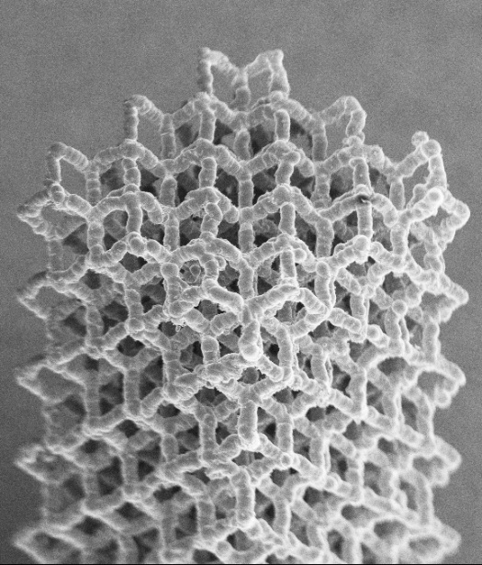
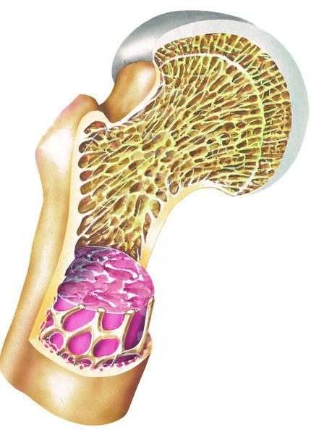
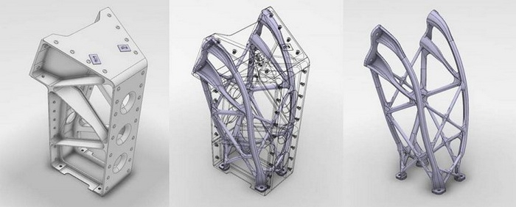
Приоритетные направления развития инновационной деятельности университета.
Конвергентные технологии.
Появления инновационных идей на стыке различных дисциплин. В нашем случае стык дисциплин БИОлогия и техНИКА. Бионика - прикладная наука о применении в технических устройствах и системах принципов организации, свойств, функций и структур живой природы и их промышленные аналоги. То есть те самые природоподобные технологии. Для конструирования, создания 3д моделей деталей с природоподобными структурами необходимо математическое моделирование, реализующее методы топологической оптимизации. Это позволяет значительно уменьшать вес деталей при сохранении несущих способностей.

Slide 13
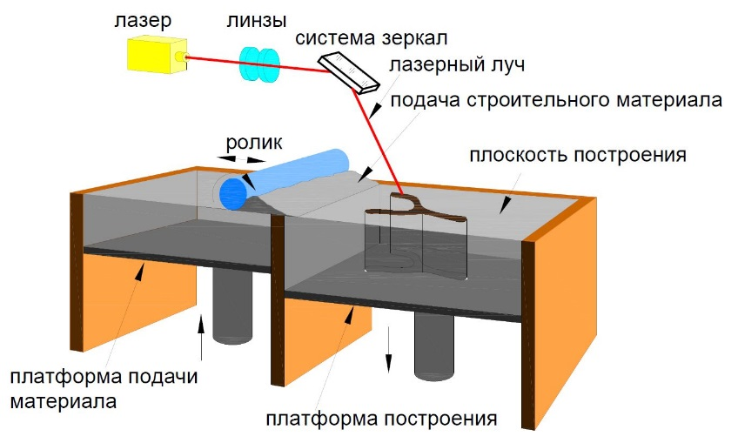
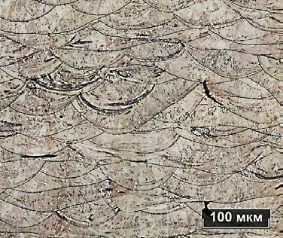
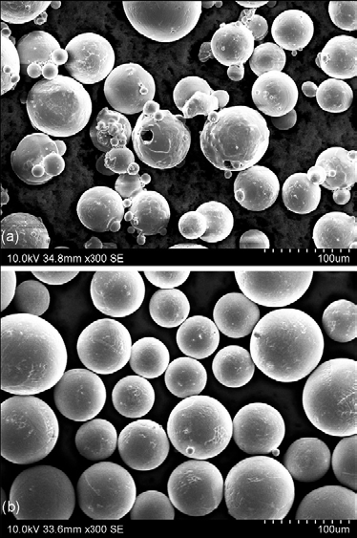
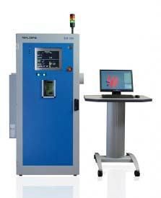
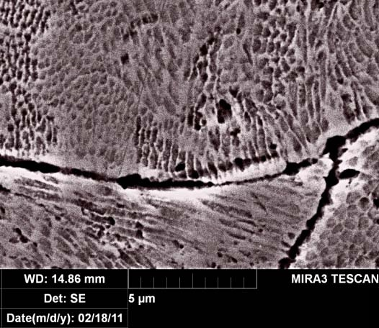
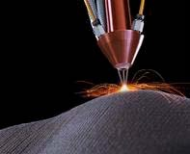
Приоритетные направления развития инновационной деятельности университета.
Аддитивные технологии.
3D печать методами Выборочной Лазерной Плавки (selective laser melting), как способ реализации в металле таких природоподобных, сложных для изготовления другими способами, структур.

Slide 14
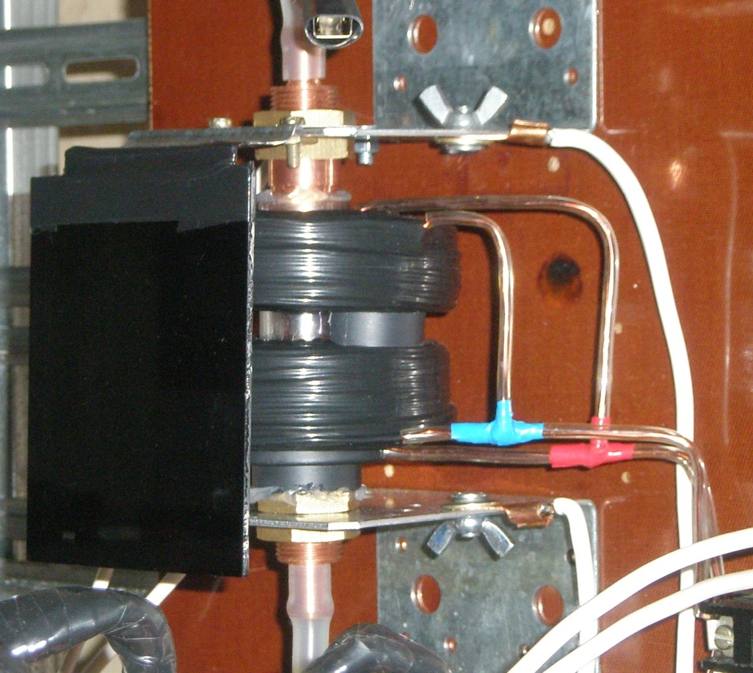
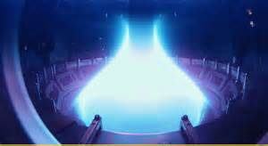
Приоритетные направления развития инновационной деятельности университета.
Альтернативные источники энергии (Проект «Энергонива»).
Разработка установки Иванова-Вачаева с уникальным плазмоидом, генерирующей энергию и твердые полезные компоненты

Slide 15
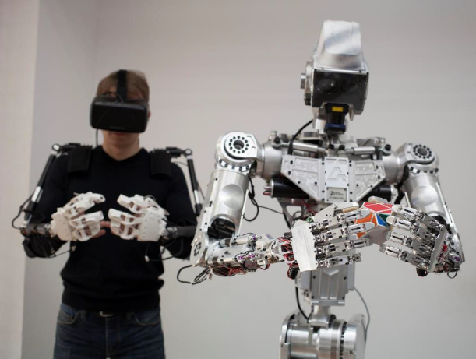
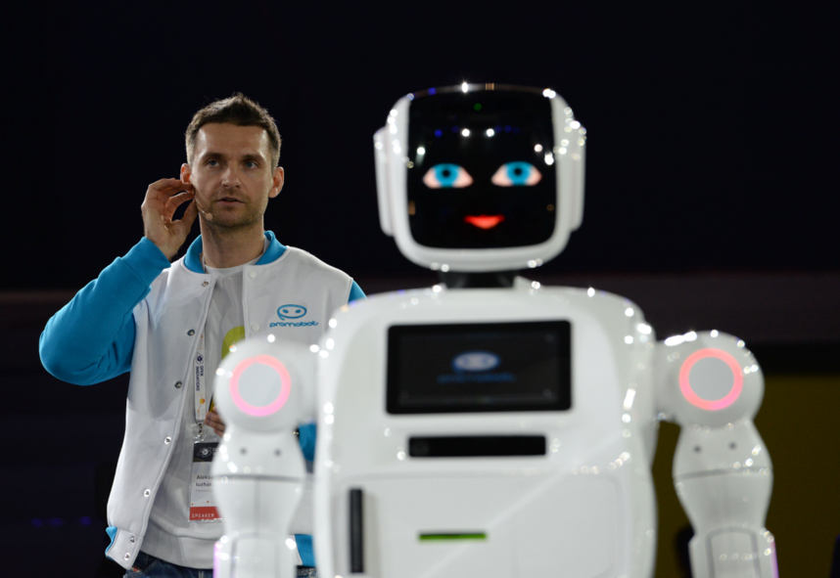
Приоритетные направления развития инновационной деятельности университета.
Робототехника.
В сотрудничестве с НПО «Андроидная техника»
(г. Магнитогорск)
В сотрудничестве с ООО «ПРОМОБОТ»
(г. Пермь)

Slide 16
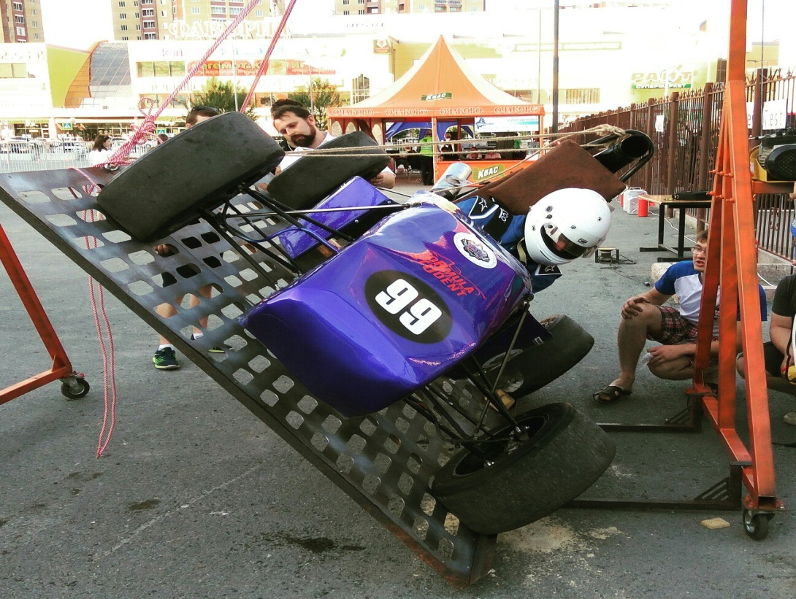
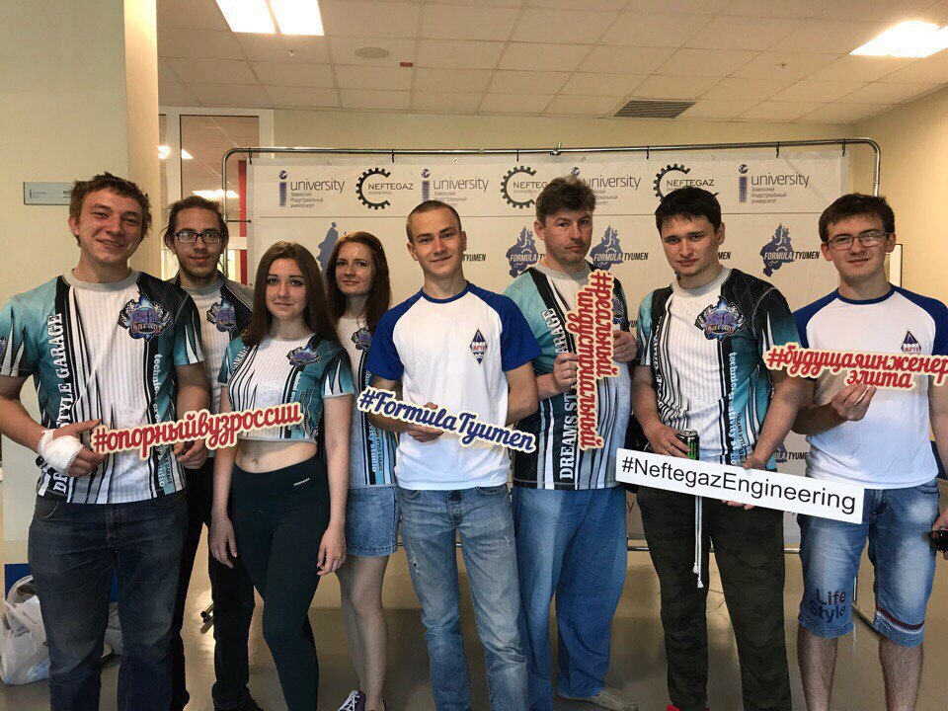
Приоритетные направления развития инновационной деятельности университета.
Проект «Время компетенций и профессионализма»
Трансграничный
опорный университет
Южного Урала
Команда Многопрофильного колледжа МГТУ им. Г.И. Носова «DREAMS STYLE Garage»
заняла 3 место на всероссийском этапе IV Международных научно-технических соревнований Formula Tyumen 2017 по конструированию скоростных гоночных автомобилей среди студентов.
Главная задача команды на ближайшие годы: сконструировать и спроектировать в течение года болид, соответствующий регламенту соревнований FSAE, для участия в международных соревнованиях в странах Европы и Азии.

